Slide 1


Pr. Yván Balabarca

Slide 2
I Semana de Énfasis Espiritual
Nos Comunicamos

Slide 3
Manzana de oro con figuras de plata
Es la palabra dicha como conviene. Prov. 25:11.
I Semana de Énfasis Espiritual

Slide 4
No es tan simple comunicarnos
I Semana de Énfasis Espiritual

Slide 5
Verbal: Palabras.
Para Verbal: Entonación
No Verbal: Muecas, gestos.
I Semana de Énfasis Espiritual

Slide 6
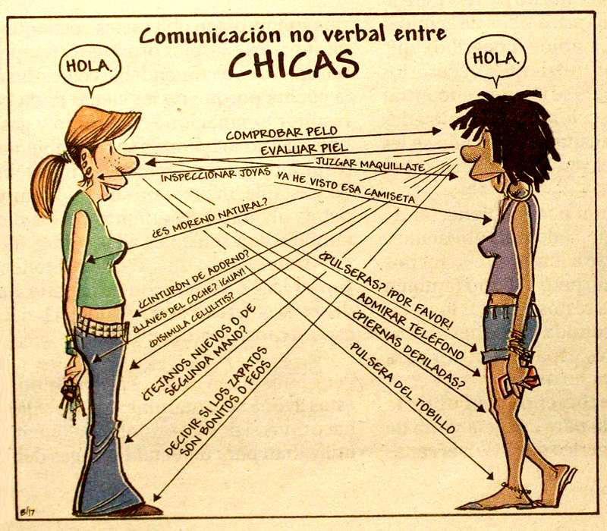

Slide 7
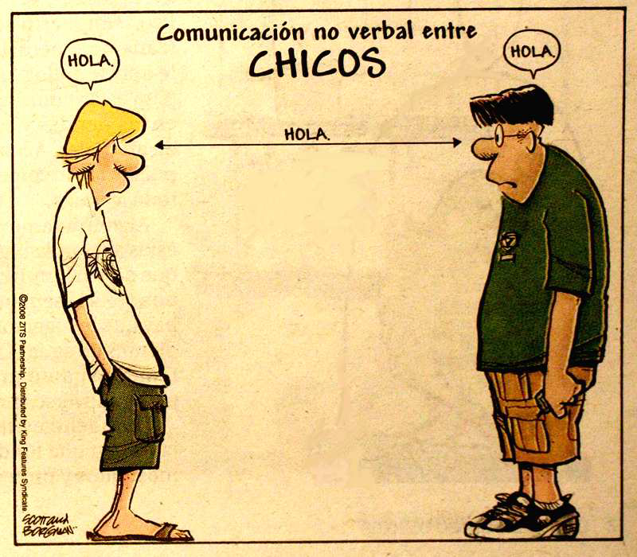

Slide 8

I Semana de Énfasis Espiritual
Momento adecuado
Entorno

Slide 9
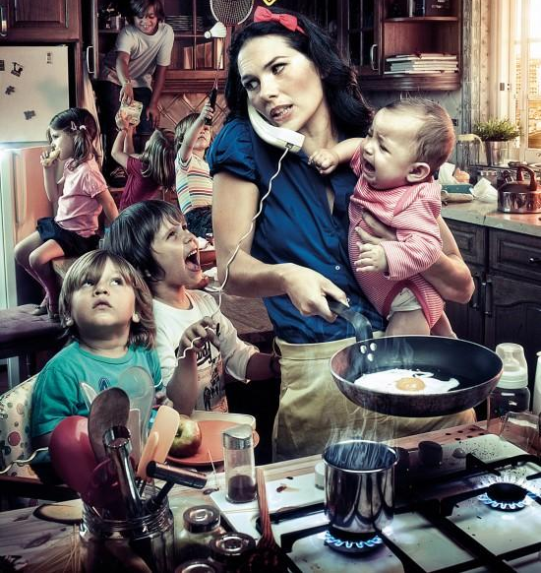
I Semana de Énfasis Espiritual
Si el trabajo y los hijos son demandantes, es necesario que la pareja se reencuentre a menudo

Slide 10

Digamos:
1. Si (de ser necesario)
2. No, lo siento.
3. Está bien, lo comprendo.
4. Perdóname.
5. Te quiero.
6. Te aprecio.
7. Te aconsejo, como amigo.
I Semana de Énfasis Espiritual

Slide 11
Pr. Yván Balabarca

